Slide 1


此时此刻 非我莫属
疫情下的全球B2B跨境电商机遇

Slide 2

自我介绍
王子华（Martin）
ICBU高级数字营销专家
阿里巴巴跨境电商(甘青宁)服务中心总经理
三年的外资企业(Nikon)管理经验擅长数字化管理和数据分析。2013年加入阿里巴巴曾服务过成都、贵州、江苏等多地外贸企业成功借力阿里巴巴平台拓展海外市场,现任阿里巴巴跨境电商(甘青宁)服务中心总经理负责三地市场跨境电商整体业务;
Notes:
中国14亿人口的市场VS海外61亿人口市场。过去40年，外贸出口增长977倍，增长在，您的企业增长多少？

Slide 3
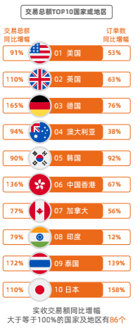
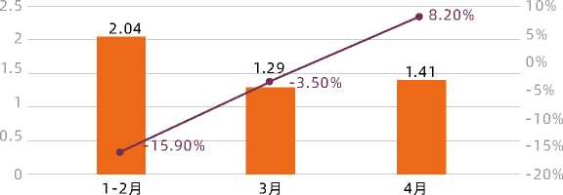
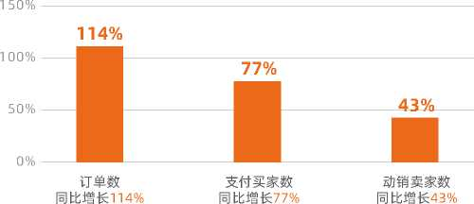
线下交易受到影响，线上外贸迎来机会
图1.前4个月外贸出口情况
2020年新贸节关键业绩指标同比增幅
阿里巴巴国 际站3月新贸节期间的数据显示， 平台订单数同比增长114%。其 中，来自美国、英国、德国的订 单占据交易总额的前三名，泰国 的交易总额增幅达到了 172%， 日本的订单数同比增幅158%。 欧盟国家整体交易总额同比增长 123%，支付买家数同比增长58%。
此外，广交会等传统展会也 正在转型线上，阿里巴巴国际站 已经在5月11日率先推出线上展， 这些都为外贸企业业务拓展提供 了新的渠道。
根据海关总署发布的数据， 今年前4个月，我国货物贸易进 出口总值9.07万亿元人民币，比 去年同期（下同）下降4.9%，降 幅比一季度收窄1.5个百分点。其中，出口 4.74万亿元，下降6.4%；进口4.33万亿元，下降3.2%。在
"新冠疫情”的影响下，一季度 外贸出口下滑严重，但4月份已 经迎来反弹，同比增长8.2%，其 中线上交易尤为明显。
Notes:
中国14亿人口的市场VS海外61亿人口市场。过去40年，外贸出口增长977倍，增长在，您的企业增长多少？

Slide 4
1-4月份中国出口的趋势分析
东盟成为最大亮点。我国与东盟贸易总值1.35万亿元，增长5.7%，占我国外贸总值的14.9%。
欧盟同比下降6.5%。我国与欧盟贸易总值1.23万亿元，下降6.5%，占我国外贸总值的13.6%。
中美同比下降12.8%。中美贸易总值9584.6亿元，下降12.8%，占我国外贸总值的10.6%。
中日下降2.1%。中日贸易总值6656.8亿元，下降2.1%，占我国外贸总值的7.3%。
同期，我国对“一带一路”沿线国家合计进出口2.76万亿元，增长0.9%，占我国外贸总值的30.4%，比重提升1.7个百分点。
Notes:
跨境电商是出口的新动能：传统渠道滞缓、新渠道红利。

Slide 5



阿里巴巴的20年发展史
阿里20年发展史，是20年创新自我的历史
2019
在阿里巴巴2019年全球投资者大会上，阿里巴巴集团董事局主席兼CEO张勇表示：阿里巴巴过去20年创新不间断，因为我们相信要丰富这个生态系统，关键是创新！
2018
阿里自主开发的语音识别模型（DFSMN）公开测试
基于电子钱包的区块链跨境汇款上线
2017
2016
eWTP首个海外e-hub成立
支付宝实现扫脸支付
首届淘宝造物节
夸克智能搜索诞生
搭载YunOS的全球首款量产互联网汽车
2015
2014
芝麻信用上线
2012
2013
花呗上线
菜鸟推出电子面单
2009
2010
阿里云飞天
5K系统上线
2007
2008
阿里巴巴
商业操作系统
1999
2003
2004
手机淘宝上线
推出支付宝担保交易
推出阿里旺旺
首届天猫
双11购物节

Slide 6
Alibaba.com伴随中国外贸成长的轨迹
阿里巴巴国际站
（Alibaba.com）
全球注册买家
超100万
通过一达通形成
外贸综合服务雏形
国际站买家覆盖
近200个国家
新外贸操作系统
助力商家数字出海
1999 2001 2010 2015 2018
数字时代
（分层分场景）
信保时代
（数据沉淀）
一达通
供应链
信息时代（SEO发产品）

Slide 7







阿里巴巴国际站平台数据
1800万
海外活跃买家
30万
笔询盘订单每天
16种语言200+国家和地区
1.5亿+
注册会员
40+
不同行业
1.8亿
在线商品

Slide 8



阿里巴巴国际站 平台数据
阿里巴巴国际站2020年三月新贸节交易规模再创新高。
交易总额
订单数
支付买家数
动销卖家数
167%
114%
77%
43%
*数据来源：阿里巴巴国际三月新贸节数据
* 统计日期： 截止2020年3月31日

Slide 9






阿里巴巴国际站 数据趋势
2020 年“三月新贸节”中，中国智造风靡全球。
304%
144%
115%
110%
92%
93%
88%
51%
61%
55%
47%
32%
37%
36%
29%
29%
34%
36%
机械
家居用品
消费电子
美容个护
包装印刷
医药保健
交易总额
动销卖家数
支付买家数
*数据来源：阿里巴巴国际三月新贸节数据
* 统计日期： 截止2020年3月31日

Slide 10
阿里巴巴国际站商家成长路径

Slide 11

数字化重构跨境贸易
数字化“人、货、场”
数字化“交易履约”
赋能人：智能化的沟通工具及服务
( 实时翻译、数据管家、客户银行、智能营销中心、商家工作台 )
信用保障服务、Paylater
G-local 全球支付、多元便捷的本地结汇
赋能货：商品信息与商家服务的确定性升级
（商品结构性表达、商家分层、商家赋能体系、交易升级）
全球化端到端可视化物流整体解决方案
（国际物流、国际快递）
生态化外贸综合服务“关检汇税”
赋能场：精细行业运营、多元营销场景与活动
（快速交易／深度定制场景、公域／私域场景、数字化全球展会）
供应链金融服务
数字化“信用资产”
买卖双方于平台上发生的沟通、交易、履约、服务的全部数据记录，都将沉淀为数字化的信用资产。
有力地呈现商家实力、能力和信誉；
更易获得买家信任、获取更多更大订单、更充足的金融支持。

Slide 12






数字化重构跨境贸易——数字化“人、货、场”获取海量商机
1 跨境开店
【出口通】
阿里巴巴国际站基础会员产品 , 面向海外买家展示产品制造能力和企业实力进而获得贸易商机与订单的付费会员服务。
【金品诚企】
体现企业品牌与实力的旗舰会员产品，是经过阿里巴巴国际站权威实力验真的优质供应商，通过线上线下结合的方式，平台对商家的企业资质、商品资质、企业能力等全方位实力进行认证验真和实力透传。除享有出口通会员服务，金品诚企会员还将享有专属营销权益和专属营销场景。
买家端心智打造
认证凸显实力
功能权益升级
门槛区分身份
Verified by Alibaba.com
权威第三方认证
更多专属权益
商家分层
实力标签，搜索列表， 商品详情页、行业首页 多处强力呈现
19 项企业级认证
56 项产品认证
4 项能力认证
2 项关系型认证
企业 saas 升级
数据管家行业版
旺铺模板 158 个
金品专场
更高更明晰准入门槛
一星直达
多维度优商筛选
买卖双方信任度
企业品牌价值
业务拓展机会
订单匹配效率

Slide 13
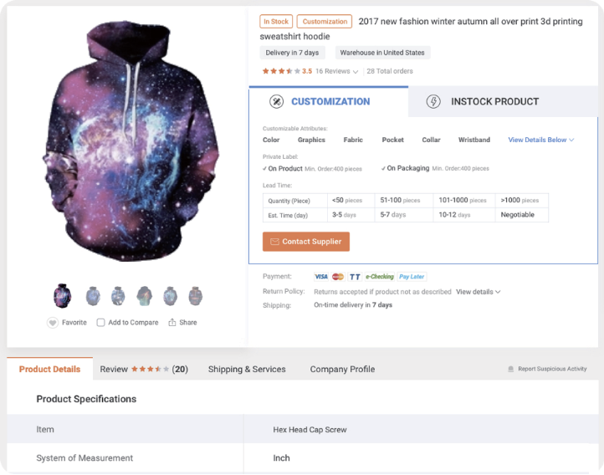
数字化重构跨境贸易——数字化“人、货、场”获取海量商机
2 赋能“货”：商品信息与商家服务的确定性升级
- 商品结构化表达升级：按需定制丨标准定制丨现货
- 物流信息升级：行业化商家分层丨实力认证丨知识产权保护
- 交易信息升级：定制表达丨沟通升级丨样品流程丨购物车

Slide 14


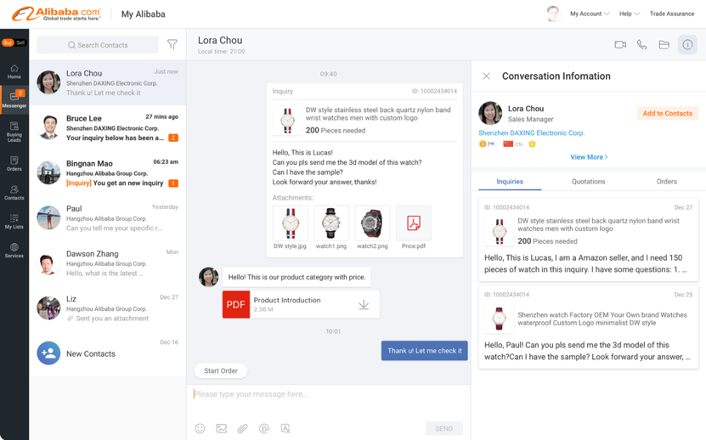
数字化重构跨境贸易——数字化“人、货、场”获取海量商机
3 赋能“人”：智能化的沟通工具及服务
3.1
沟通工具
【商品信息自动翻译】
现有电商平台的英文信息可以通过阿里提供的商品信息自动翻译功能，以多个语言版本展现在阿里巴巴的多语言网站上，触达全球的消费者。
【多语言实时沟通】
已实现支持英中、英西、英俄、英阿、英法、英土、英泰、 英越等 9 个语种互译，支持自动发送翻译、自动接收翻译、 单句翻译。

Slide 15
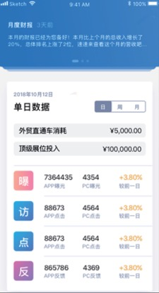
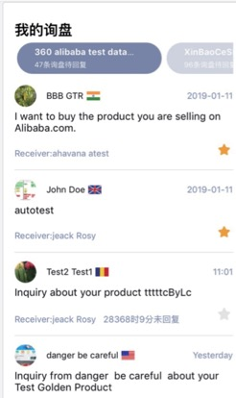
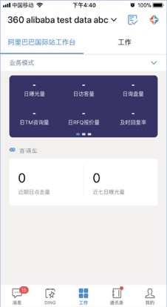
数字化重构跨境贸易——数字化“人、货、场”获取海量商机
3 赋能“人”：智能化的沟通工具及服务
3.2
旺铺管理
【商家工作台】
即钉钉工作台，实现了阿里巴巴国际站工作台与钉钉的互通，帮助商家能够更高效的完成外贸办公、企业管理及协同的线上集约化操作。按照商家管理的角色不同，分为 KP 版、通用版。
KP 版
（Key Person ）
通用版
（业务员）
企业效能数据分析
多店铺商机管理
指定任务随时发起
国际站业务操作：询盘管理、RFQ报价、P4P投放、数据分析
IM聊天功能：买卖在线沟通体验更顺畅
特有功能
KP 版
- 企业数据面板
KP 版
- 多店铺商机管理
通用版
- 询盘等业务操作后台
顾问线上服务
钉钉办公电话、消息已读未读
DING消息、移动考勤、企业邮箱
企业内部协同
注：此为 DEMO 图，最终版面已上线后实际界面为准。
通用功能
08

Slide 16
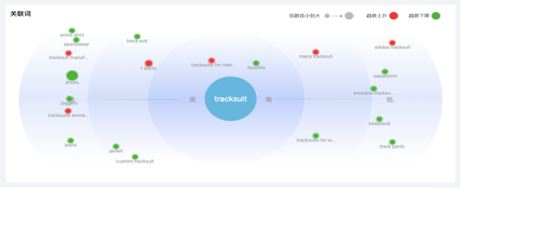
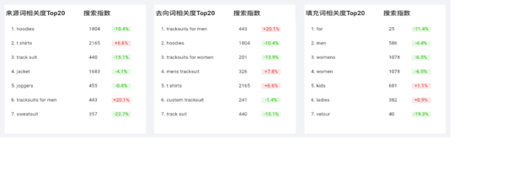
数字化重构跨境贸易——数字化“人、货、场”获取海量商机
3 赋能“人”：智能化的沟通工具及服务
3.3
数据决策
【数据管家】
是商家业务决策的数据中心。数据涵盖店铺经营效果、行 业趋势、人群 / 商品洞察，帮助外贸企业：
优化店铺运营，助力广告投放决策，提高投产比
洞悉买家需求，洞察行业趋势，发现新市场新商机
【客户银行】
是商家精准营销的数据宝库。具有
客户洞察：大数据洞察客户需求，做到有的放矢
客户资产：智能化客户全生命周期管理，做到心中有数
全域营销：组合手段，最大化挖掘客户价值（潜客识别、老客复购、流失预警）

Slide 17
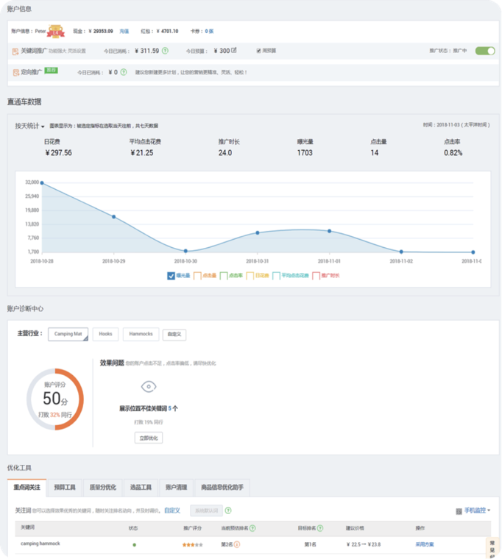
数字化重构跨境贸易——数字化“人、货、场”获取海量商机
3 赋能“人”：智能化的沟通工具及服务
3.3
数据决策
【智能营销中心】
是商家进行广告营销的中心。集合阿里巴巴国际站主要的 推广产品【外贸直通车（P4P）】、【橱窗】、【顶级展位】、【明星展播】。具有
精准推广：实现面向国家、地区、人群、品类的定向推 广，精准触达买家；
智能投放：设定目标，一键达成系统智能选品、出价， 推广；
品牌发展：定制化的品牌推广方案，助力商家实现全球化品牌发展计划。如顶展、明星展播产品；

Slide 18
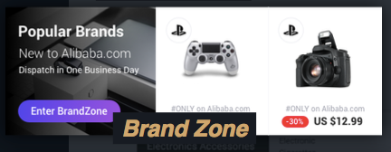

数字化重构跨境贸易——数字化“人、货、场”获取海量商机
4 赋能“场”：精细行业运营、多元营销场景与活动
【全球批发】
针对海外快速、轻量、高频采购的新型买家趋势，阿里巴巴国际站推出“全球批发”频道，涵盖了所有可直接下单的商品。通过更加确定的商品信息（规格、价格、库存、发货期、物流等），更多的海外精准流量，以及专业的营销场景（如weekly deals, brand zone, top selling等），来提升买卖双方的匹配度和交易效率。数据表明，直接下单商品成交转化最高可达普通询盘品的6倍。
【Brand Zone】
彰显品牌实力，助力商家实现海量曝光。是阿里巴巴国际站为帮助国内品牌商出海，为海外买家提供严选商品及 确定性服务的营销场景，为企业提供专属展示机会，彰显品牌实力。
【Weekly Deals】
旨在帮助卖家通过折扣营销方式，快速打造热门爆品、清理库存（尾货、断码、临期、滞销），以真实、大折扣产品吸引新买家试单、并快速发货，更高效进行网络批发，同时加速库存商品的流转，加速资金流转，提升库存利润率。

Slide 19


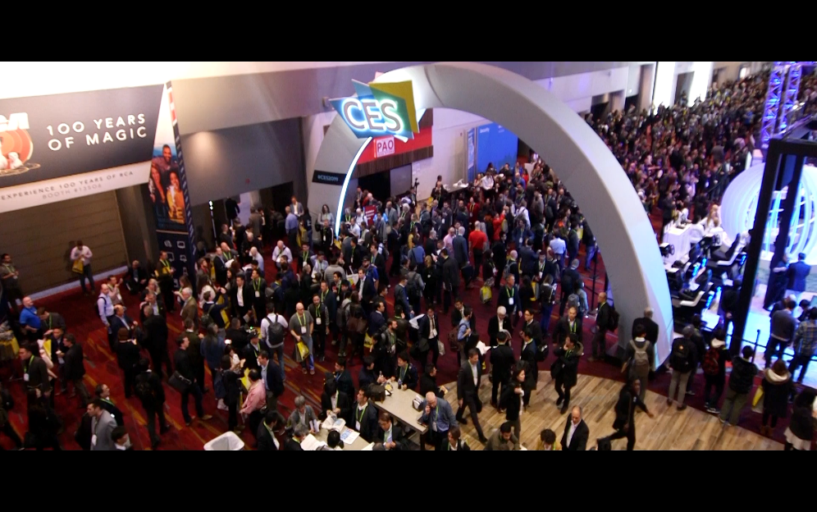
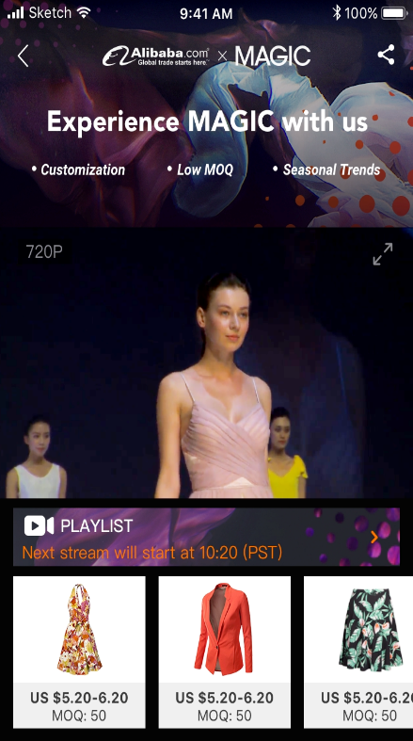

数字化重构跨境贸易——数字化“人、货、场”获取海量商机
4 赋能“场”：精细行业运营、多元营销场景与活动
【数字化全球展会】
为满足商家对全方位外贸服务的需求，通过将阿里巴巴国际站线上平台与展会这一重要的线下贸易场景相结合，线上线下联动帮助商家拓宽获取商机的渠道和机会，让商家接触到更多行业的专业买家及资源，通过数字化展会，提升买家观展体验及效率，提升商家的参展效率和能力，缩减参展成本，并使商家的数字化资产实现增值。

Slide 20




数字化重构跨境贸易——数字化“交易履约”买卖交易安全可靠
1 交易
【信用保障服务】
是全球第一个跨境 B2B 中立的第三方交易担保体系。为交易双方提供贸易安全保障。帮助卖家沉淀数据，积累信用，迅速获得买家信任，转化更多商机。
保
数据信用促商机
交易保障更放心
专业支付更便捷
信用数据应用
搜索的重要因子
商家分层的重要维度
4-8 倍以上商机增长
出单周期提效 78%
全方位订单保障
资金安全
质量保障
交期保障
纠纷 / 拒付 / 风控保障
跨境收款解决方案
多元化支付方式
双收汇通道
时效快
成本低

Slide 21





数字化重构跨境贸易——数字化“人、货、场”获取海量商机
1 交易
【Pay Later】
阿里巴巴国际站为买家提供的一种全新的金融赊销服务，即跨境贸易中的“花呗”。
最高授信额度
平均授信时间
最低首月费用
最长还款期限
$ 150,000
10分钟
1.25%
6个月
增加订单交易额
加速订单交易
激活存量买家
收款快速安全

Slide 22





数字化重构跨境贸易——数字化“人、货、场”获取海量商机
2 流通
【B2B 支付】
阿里巴巴跨境支付和结算网络，具有资金安全、低成本和高时效三大特点，支付确定性高，客户体验好。
支付方式本地化
支付结构多元化
双结汇通道
极速到账
欧美发达国家开通本地 TT
T+1 即可到账 费用低至 1 美金
五大主流支付方式全覆盖
信用卡、TT、ECHECK-
ING、西联、PAY LATER
多种收付汇渠道
公司 + 个人双通道
随时随地 灵活结算
统一定价 无忧结汇
本地 TT 最快 T 以内到账
信用卡支付 30 分钟内到账
时效提升 成功率提高

Slide 23



数字化重构跨境贸易——数字化“人、货、场”获取海量商机
2 流通
【全球物流】
Alibaba.com（阿里巴巴国际站）联合菜鸟网络打造的货物运输平台，为全球跨境贸易提供端到端、可视化的供应链履约服务。
一站式解决方案
服务保障
低价透明
更多权益
覆盖 200 多个国家和地区
货物运输轨迹在线可跟踪
精品线路超低价
交易手续费 5 折
快递、海运、空运、陆运、海外仓
（美国仓 2019年5月上线）
菜鸟 3PL、4PL 中美专线
免费提供保险
优惠促销期间，无忧专线 5 折，
阿里推荐无力全球行 业专线立减 100 元 / 单
信用额度有保障，
货物出库立即释放
快递全国 24 个仓库，一件发货，上门取件，流程简单
物流服务异常，专人跟进，
3 个工作日快速理赔
旺季仓位有保障，
优先发 货不涨价

Slide 24
3 金融
助力卖家提升接单能力、缓解资金压力、加速资金周转效率、获取更多商机和利润。拥有：
【超级信用证】：一站式服务，专业把控信用证贸易风险，提供信用证资金融通。
【网商流水贷】：是阿里巴巴国际站联合网商银行打造的中小企业信用融资，申请流程简单，额度高，利率低，最快 3 分钟 即可到账。
【备货融资】：是阿里巴巴联合网商银行推出的一款基于信用保障订单的低息短期贷款服务，帮助出口商解决备货期间的生 产、采购资金需求，提升企业接单能力。

Slide 25
数字化重构跨境贸易——数字化“人、货、场”获取海量商机
4 生态
【外贸综合服务平台】
通过互联网技术优势，为外贸企业提供快捷、低成本的通关、收汇、退税集配套的外贸融资、国际物流服务，解决外贸流通 环节中的难题。包括出口综合、出口代理两种服务。
赋能 1000 家报关行数字化报关服务，覆盖 95% 口岸
引入 200 家财税专业服务商，代理退税 / 记账 / 税务咨询等综合财税服务
支持国内外主流银行，链接外管机构，百亿美金级跨境收款申报结汇通道

Slide 26


Slide 27
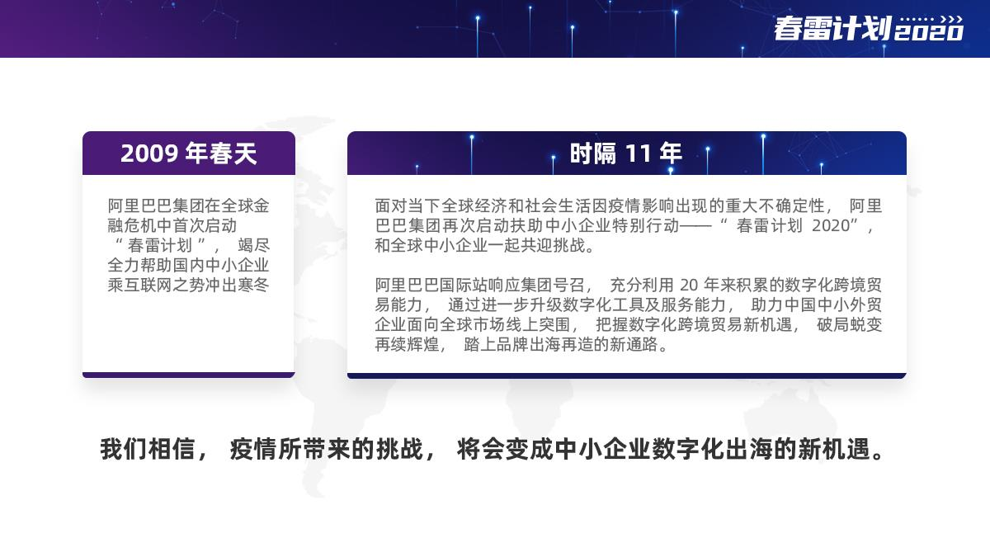
春雷计划2020-致中国所有中小外贸企业

Slide 28

春雷计划2020-阿里巴巴国际站商家扶持政策一览
新客开源
货通全球
成长护航
新入驻商家流量起步扶持
广告新手成长方案包
数字化展会
履约成本降低
物流补贴+运力保障
客户服务升级
新入驻商家无忧起航
线上商家成长指引
三方生态服务体系

Slide 29
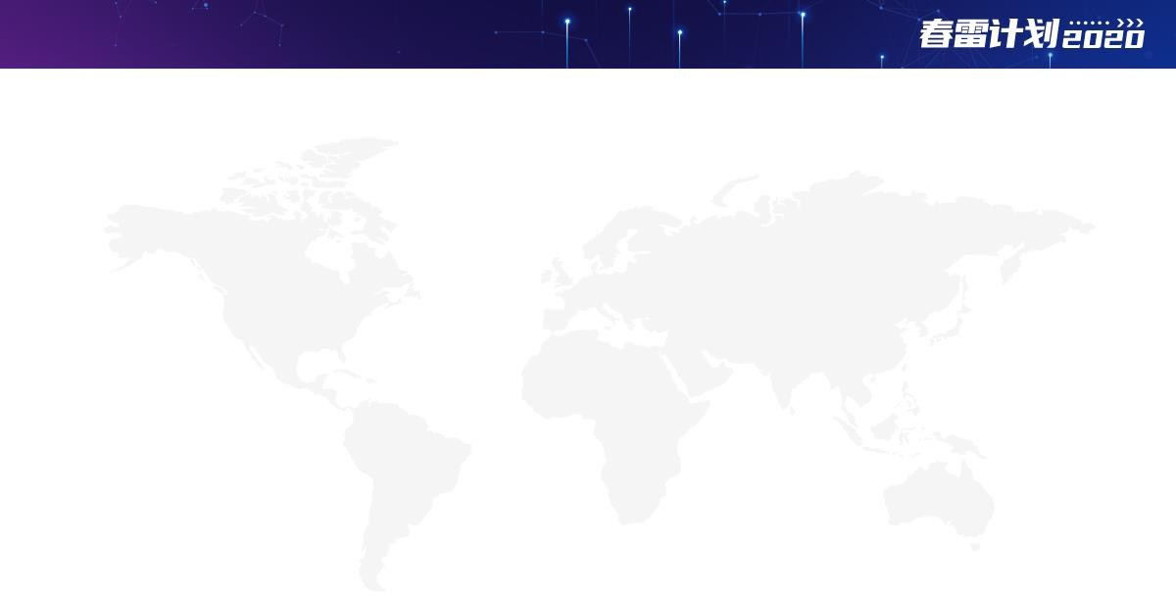
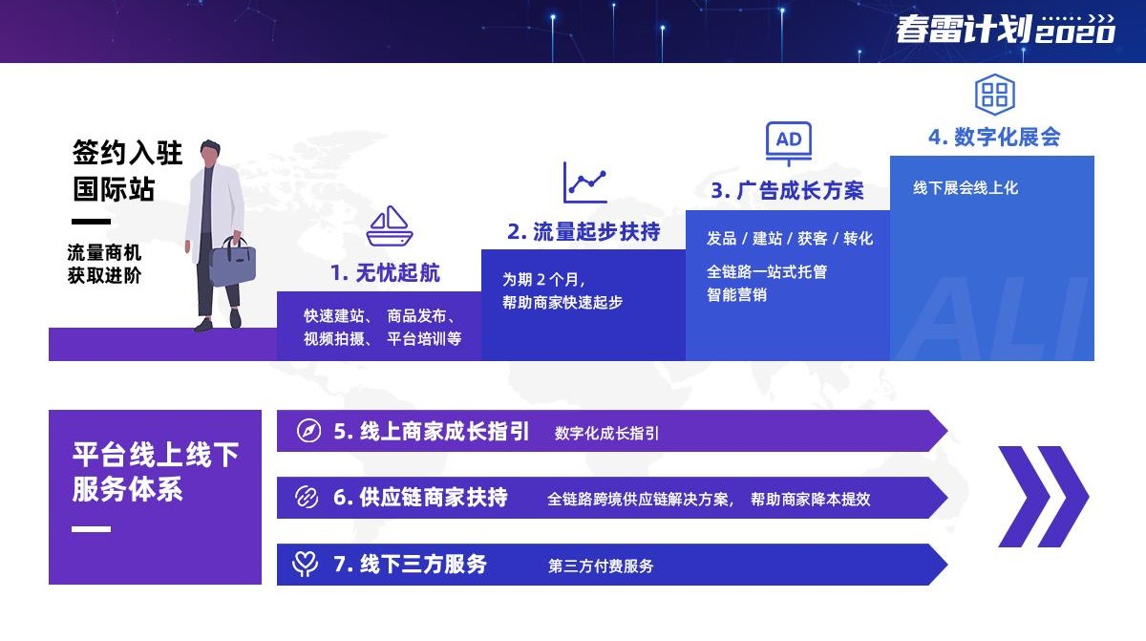
如果您是新入驻国际站的商家

Slide 30
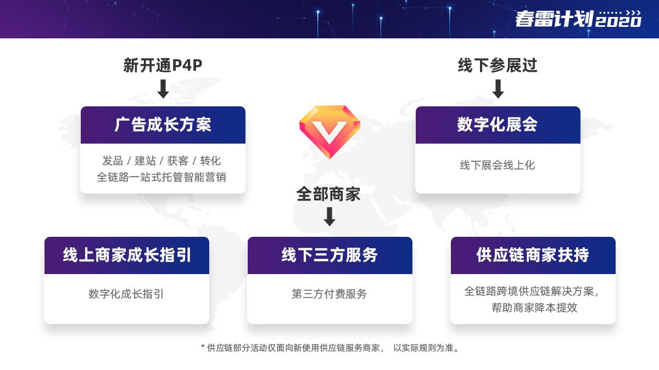
如果您已是国际站付费会员

Slide 31

新客开源
通过对新入驻国际站商家的流量和营销扶持，帮助传统外贸商家快速提升线上数字化商机获取能力

Slide 32


新入驻商家流量扶持
为新加入商家提供为期2个月的流量起步扶持计划，提升商家在平台的起步效率，帮助商家缩短成长周期
入驻第二个月
主题搜流量加持
同时满足以下条件的商家橱窗商品进入“新签主题搜” 有机会获得更多曝光和商机，扶持周期30天：
1. 一个月扶持期间累计MC询盘≥3，
2. 橱窗100%投放，
3. 商机转化率达到新客TOP30%且大于行业平均水平
说明：
新签主题搜位于搜索列表页，具体展示位置是动态的，具体展示位置以实际搜索页 面展示为准
主题搜的展示千人千面，不一定在每个搜索结果下都展示
首次在6月底进行投放，后续投放时间暂定在每个月月底，以实际投放时间以准
商机转化率：指最近30天内的店铺访客中，在近30天内从店铺访客转化成商机买 家的比例即“最近30天内访问店铺且有商机行为的买家数➗ 最近30天内访问店铺 的买家数（商机行为是指买家对店铺发过TM咨询、询盘、发起订单行为”）
入驻第一个月
新客流量扶持
新商家服务上线后给予30天的流量扶持；
扶持策略参照一星商家，商家发布优质且非重复铺货 的商品方可享受流量扶持；
实际效果受商家及商品数据影响，建议商家重点做好 商品确定性，提升商品成长分。
说明：
流量倾斜的商品基础要求：不能为重复铺货商品且商品信息质量分≥4分.
如发现商家被平台判定有重复铺货的行为，冷启动扶持将于判定后即刻结束。
扶持机制预计5月初发布上线，具体以实际产品上线时间为准
商家在规则发布后、产品机制上线前签约国际站且服务开通上线，系统将在产品机 制上线后为商家兑现30天扶持
商家在产品机制上线后且活动有效期内签约国际站且服务开通上线，自平台上线之 日起计算30天扶持期
扶持计划有效期：商家需在2020年4月20日-2020年9月30日期间签约国际站且款项到账，适用于中国大陆、港台付费会员
流量扶持上线时间：预计五月初，具体以官方上线通知为准

Slide 33
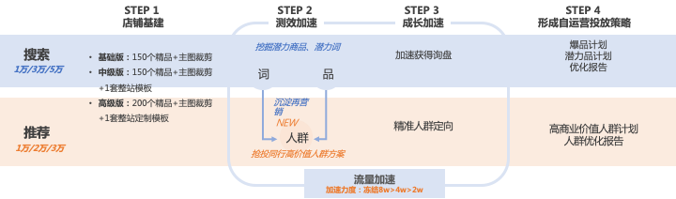

广告产品新手成长方案包
为新加入阿里巴巴的商家提供【发品】【建站】【获客】【转化】的全链路一站式托管智能营销服务
三方保障平台基建
智能托管营销投放
搜索推荐双擎营销
算法效果保障
三方保障优质发品发布
三方提供一站式建站服务
60-120天系统托管投放
智能拓词
智能选流
智能出价
搜索+推荐，流量全覆盖，打造营销闭环
访客高于未使用方案包新商家
广告转化指数高于未使用方案包 新商家
搜索：测品测词，快速获得询盘
推荐：抢投同行高价值人群，快人一步
投 放 流 程
*以上服务由第三方服务商提供， 市场价值1000-5000元，阿里提供 直通车免单券，商家免费使用
访客更高：使用新手成长方案包商家高于同行业未使用新手成长方案包平均访客量；
广告带来的效果转化指数更高：使用新手成长方案包商家广告效果转化指数高于同行业未使用新手成长方案包平均广告效果转化指数； 以上定义的同行：同等场景下、同等产品数量级、同等产品质量的产品所在三级类目；
以上定义的广告效果转化指数：转化包含通过广告带来的-线上订单、MC询盘、ATM咨询、收藏等行为；
活动预计5月中下旬上线，实际以官方产品上线公告为准。

Slide 34
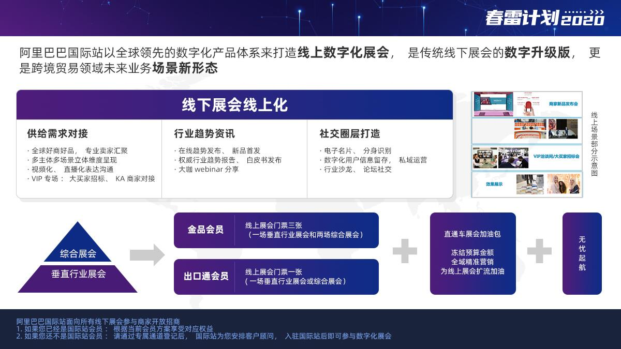
国际站数字化展会
身份识别

Slide 35
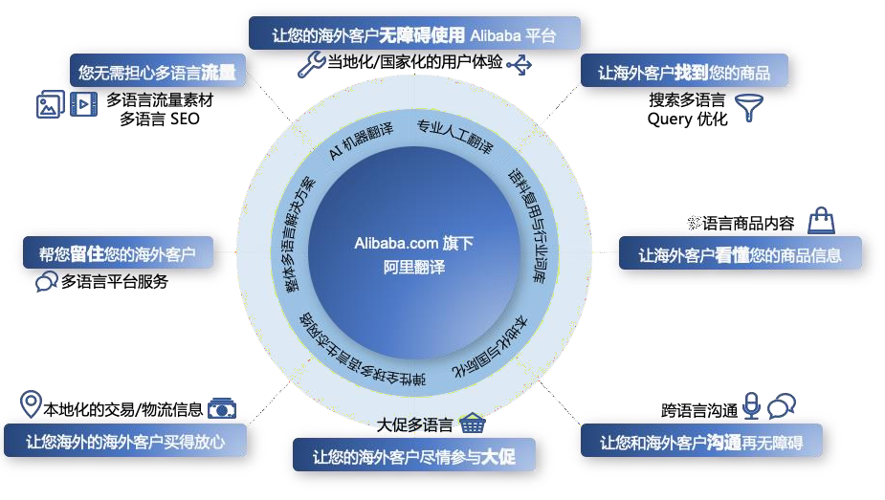
阿里翻译覆盖全球100+语言，让商业没有语言障碍
阿里翻译通过全球最大规模的电商数据积累的全球一流电商多语言能力矩阵， 帮助中小外贸企业跨越语言、文化的鸿沟，让生意通达全球
机器智能 + 弹性全球多语言 生态网络覆盖 100+ 语 言，调用规模高达 10 亿次/ 天
阿里翻译的框架体验国际化、 商品内容、搜索多语言、沟 通多语言等解决方案已服务 阿里经济体 200+ 个场景
覆盖广告营销、商品内容、搜 索、站点、移动端、沟通、交 易、物流、支付、信用、履约 等跨境电商全链路

Slide 36
货通全球
阿里巴巴跨境供应链拥有核心服务能力，助力商家货通全球

Slide 37












跨境供应链助力商家货通全球
全链路跨境供应链解决方案，助力商家无忧履约、货通全球
卖家
订单洽谈
样品寄递
首款
生产备货
出口报关
物流
尾款
退税
买家
阿里国际站 服务
信用保障、信用证、
Pay Later、无忧赊
国际快递
一达通—外汇服务 支付结算
跟单服务 订单融资
一达通—通关服务 关务SaaS
国际快递、海运、 陆运、空运
一达通—外汇服务 支付结算
一达通—退税
财税服务、退税垫资、诚e税
售后服务
服务价值
一站式关汇税代理服务，拥有20年专业合规的服务沉淀。
秒级归类，智能报关；支持多币种多支付结算方式，收汇时效快，成本低至1本币，单证齐全 最快当天垫付退税。
支持市场采购下出口无票免征不退，简单申报，高效收结汇，提现免手续费。
买家线上下单及支付，支持全球98%的国家地区超过20个多币种收款，多种支付结算方式， 收汇时效快，成本低至1本币。阿里物流覆盖23个国家，多条快递线路及专属行业解决方案， 助力商家便捷发货、货通全球。
提供合规高效的收结汇，含多币种汇兑及极速提现服务，提现费率低至0元，支持客户抬
头的自营出口履约。
客户类型
出口类型
适配履约服务
0110
一般贸易
一达通代理出口
代理 方式
1039
市场采购
工厂型商家
市场采购出口
自营 方式 | 9610/1210 跨境电商出口
 | 0110 一般贸易
 | 港台市场
便捷发货
自营出口
贸易型商家
自营出口/ 转口贸易
提供高效的资金收结汇服务，支持转口贸易下的全球发货，更加灵活高效。

Slide 38
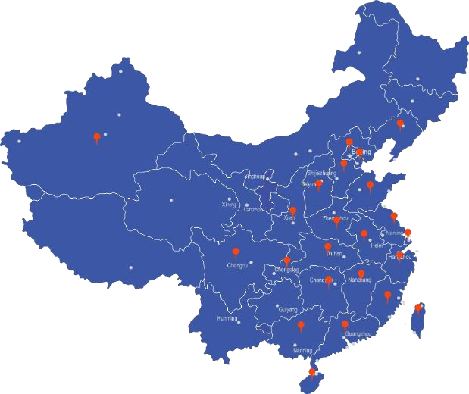

跨境供应链服务升级，给客户最具确定性且有温度的本地化服务体验
卖家服务保障：“心”服务，新升级
本地化生态服务体系，提供本地一站式外贸服务
1. 更快速：2小时服务响应时效，提供服务确定性
覆盖中国含港台核心城市，超过2000专人服务
客户准入 高效审核 识别风险
商品审核 快速精准 专业归类
订单审核 准确高效 风险保障
信保异常 及时响应 准确解答
物流异常 异常保障 快速有效
供应链拍档是经过阿里 巴巴官方认证外贸综合 服务商，全国超100家， 在Alibaba.com（阿里巴 巴国际站）为中国供应 商提供信用保障、出口 报关、结汇、退税、国 际物流、信用证、验货 认证、海外仓储、贸易 金融等产品的基础
2. 更简单：场景化智能操作，共建数智新服务
主动服务关怀
订单异常精准预测，提前 疏导，保障商家履约顺畅 度
智能在线服务
支持客户，拍档，服务人 员三方在线，7天*9小时 实时交互
无忧自助服务
场景化自助操作，问题一 键提交，立等可解
3. 更透明：服务全程可视，提升信息化极致体验
一站式客户工作台 信息化管理平台，订单卡 点，重要消息，尊享权益
实时展现
资金管理系统
资金状态可视可追踪，异
常实时透传保障资金周转
全新订单系统
根据客户需求设计，订单 操作流程清晰便捷，提升 操作效率
全国覆盖2000+供应链专家
每年至少4次免费上门服务，VIP客户1次/月免费上门服务
全天候服务支持，在线服务1分钟响应
全链路异常处理跟踪
4. 更懂你：多元专业服务，全方位满足客户需求
专业外贸培训
行业专家直播培训，专题外贸沙龙，赋能商
家提升市场竞争能力
政策解读
提供第一手外贸政策资讯，配套解读，全方
位助力商家适应市场变化，健康成长
注：以上地图仅为粗略示意，实际以官方实际地图为准

Slide 39




信用保障/e收汇+一达通履约新客优享
通过互联网技术优势为外贸企业提供快捷、低成本的通关、收汇、退税及配套的外贸融资、国际物流服务，通过电子商务的手段，解决外贸企业 流通环节的服务难题。有近20年专业沉淀，服务客户超过10万家。
 |  | 支付结算服务 |  | SaaS数字化通关服务 |  | 退税服务
 |  | ⚫ | 收汇服务：免费提供专属子账户，支持全球 | ⚫ | 商品归类：常规商品秒级归类,复杂商品20分 | ⚫ | 专业沉淀：提供专业的退税垫资和财税服务
 |  |  | 98%国家地区收款，收汇时效快至T+0 （本 |  | 钟归类 | ⚫ | 快捷：满足条件，最快当天即可垫付退税款
服务 价值 |  | ⚫ | 地TT），收汇手续费低至1本币（本地TT） 汇兑服务：为商家提供多币种汇兑服务，提 | ⚫ | 订单处理：7*24小时服务订单，订单异常 7*12小时专人跟进 | ⚫ | 低成本：提供超低的融资成本、简化监管侧 沟通、降低企业高额用工成本
 |  |  | 供远期锁汇等汇率风险管理服务 | ⚫ | 口岸报关：覆盖近300家口岸，超1000家合
 |  | ⚫ | 提现服务：支持美元/人民币双币提现 |  | 作出口报关企业
 |  |  |  | ⚫ | 商事认证：协助客户办理出口原产地证、贸
 |  |  |  |  | 促会证明书、使馆认证、加签等进出口单证
新客优享
基础服务费90天5折
对象 纯新和180天未曾使用过一达通代理出口服务的CGS线上客（含信保客户、e收汇客户）
【优惠细则】活动期间，线上新客户，一达通代理出口的所有订单通关办理完毕后，可享受基础服务费90天5折，5单封顶优惠。
优惠 【活动时间】2020年5月6日（预计上线时间）-2020年9月30日
^{细则} 说明：1、 CGS客户用国际站主账号ID进行计算； 2、新客户包括纯新客和180天沉睡激活客户； 3、订单范围：包含信保订单、e收汇订单。
活动细则以官方发布为准

Slide 40













数字化物流客户优享
多样解决方案：国际快递覆盖21条线路，31个国内仓，多行业解决方案 （纯电、3C、电子烟、假发、化妆品、特殊品、重货等）
易用产品体验：在线询价/下单，国际快递智能线路推荐，全程轨迹可视
极致服务保障：智能服务提醒，旺季运力保障，客户分层权益；近200个快递上门取件城市，23个国家承诺达，充分满足商家物流需求
走得通：确定性的国际物流网络 走得好：稳定可靠的运力质量 走得省：有竞争力的运费价格
行业专线：支持国际站3C/彩粉/泡货/重货等 特殊品类的行业化履约通路
仓位保障：协同菜鸟物流、阿里生态资源确保 国际站交易履约的正常运转
通路保障：多式联运（海派/空派等）确保商 家货物出口核心目的国（US）
运力稳定：100%物流轨迹跟踪，妥投稳定 可靠，附加丢失/货损保险，理赔便捷
时效保障：平台承诺时效内签收派送，因不 可抗力造成延误可体验性赔付兜底
多样选择：构建“优选”/“标准”和“经 济物流”，满足客户多样性的发货需求
价格优势：对比线下货代及承运商，阿里物流 在核心国家和线路上保障价格竞争优势
丰富权益：丰富客户权益，新增保险/上门揽 收/极速理赔服务等，服务“加量不加价”
优享计划：针对于国际站新客和留存客户分别 推出不同优惠方案，降低运费成本
服务
价值
新客专享运费直减
单笔订单基础运费立减30元，5-8月最高优惠6单，9月最高优惠10单
上门揽收增值服务费用直减
单个ID最高享受6单，每单10元，不限运费金额
对象
新客及60天内月均订单量小于5单的客户
60天内月均订单量大于等于5单的客户
【订单条件】运费金额≥200元的快递订单才可享受立减优惠
【活动时间】
1、北京时间2020年5月6日-2020年8月31日，单个ID最多优惠6单，最高减180元
2、北京时间2020年9月1日-2020年9月30日，单个ID最多优惠10单，最高减300元 注：活动开始时间具体以产品实际上线为准。
【优惠线路】国际站自营物流线路（具体优惠线路以实际上线为准）
【活动时间】北京时间2020年5月6日-2020年9月30日 注：活动开始时间具体以产品实际上线为准。
【优惠线路】国际站自营物流线路（具体优惠线路以实际上线为准）
注：两个优惠活动不叠加，即享受过新客专享运费直减活动的客户（不限单量）， 不再重复享受上门揽收增值费用直减优惠。
优惠 细则
活动细则以官方发布为准

Slide 41



数字化财税服务客户优享
阿里巴巴跨境供应链集结国内专业能力强、服务满意度高的会计师事务所、税务师事务所及代理记账公司，搭建覆盖全国的网络化财税服务生态体系， 即阿里巴巴跨境供应链财税服务；同时辅之以数智化的财税服务协同平台，为企业提供高效、专业、省心、合规的一站式代理记账和代理退税服务。
专业领域财税服务 平台数智服务 一对一管家式服务
近20年经验沉淀：懂外贸财税，更
懂国际站和跨境供应链
退税易：专人对接税局退税，退税 款直接对公到账；
专业性：涉税风险、经营诊断、商
机分析定期推送
数智化：下单、签约、服务全链路线上化操 作，智能化服务让您省心又省力
可视化：记账、报税、扣缴、退税全流程在 线可视，分分钟了解服务核心节点
安全性：服务商过错导致损失，平台优先垫
付处理
一对一服务：专属一对一客户服务通道， 咨询、下单、售后全流程为您保驾护航
线上咨询通道：在线咨询通道直达专家团， 财税专家当天为您答疑解惑
退税增值服务：3分钟线上申请，即有机会 获取30万-200万元人民币融资额度
服务 价值
老客引荐新客,各享奖励金
对象
已签约财税服务的客户推荐未签约财税服务的CGS客户
【优惠细则】老客推荐新客，新客首付享有10%奖励金，首单付款完毕老客享有5%奖励金，新客续费享有5%奖励金。
【活动时间】2020年5月6日（预计上线时间）-2020年9月30日
【奖励金规则】客户在续费时可使用奖励金兑换优惠券抵用支付金额。
优惠 细则
活动细则以官方发布为准

Slide 42







数字化金融服务客户优享
赋能国际站交易链路，解决买卖家资金需求，助力交易畅通，赋能卖家接单能力，助力拓展海外业务
超级信用证 极速额度 无忧赊
订单备货贷
⚫ 信用证操作无忧：专家审证、制 单、交单、收汇一条龙服务，拓展 优质L/C市场
发货交单后提前收款：交单后融资 ，提前收汇，提升资金周转效率
数据累积更快速：不占信用保障额 度，快速累积数据提升星级
⚫ 操作便捷：在线签约，一键开通，支 持卖家按需灵活选购额度包，自动释 放冻结资金
额度高：最高可提升原有信用保障基 础额度的4倍 (最高100万美金
优质卖家专属权益：平台履约表现良 好的高信用卖家专属权益
⚫ 赊销促商机：为新买家提供赊销服务， 提供获客竞争力；为老买家提供赊销服 务，扩大生意规模。
尾款有保障：境外第三方机构依托其风 控体系和专业能力为买家提供赊销额 度，有助于提升卖家无忧赊订单确定性
优质买家流量：有赊销资质的买家，是 平台筛选的优质B类买家
⚫ 资金融通，无忧备货：提供资金 融通服务，缓解备货压力
数字交易，反哺额度：基于在线 交易数据，核定授信额度
便捷申请，自动授信：全线上快 速申请，自动授信，随借随还
服务 价值
新客优享
增值权益
对象
首次使用金融服务的客户
超信大单客户
无忧赊服务活跃卖家
极速额度
【活动时间】 2020年8-9月
【优惠细则】活动期间，新客购买极 速额度包，服务费5折费率优惠。
TALC交单后融资
【活动时间】 2020年7月-9月
【优惠细则】 7~9月份，新客享受最
多前三单的融资利率优惠（最高8折）。
TALC大单折扣
【活动时间】 2020年7月-9月
【优惠细则】 7-9月TALC单笔 交单≥$50万，交单议付费最高 享受7折优惠。
无忧赊
【活动时间】 8月-9月
【优惠细则】符合活动 条件即可享受无忧赊服 务费减免1单，300美 金封顶，400单名额。
优惠 细则
无忧赊
【活动时间】 2020年5-7月
【优惠细则】卖家无忧赊服务费减免（$300封顶)， 200单名额。
活动细则以官方发布为准

Slide 43
成长护航
为商家提供从入驻到成长到进阶的商家服务体系，为商家成长保驾护航

Slide 44

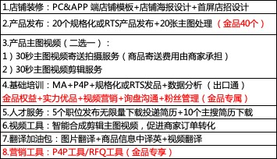
新入驻商家无忧起航
联合生态服务商为新入驻商家提供快速建站、商品发布、视频拍摄、平台培训等基础服务，
让商家快速开启外贸之旅。
商家类型 | 新入驻出口通商家 | 新入驻金品诚企商家
服务内容 | 免费获得 市场价5000元 数字化建站服务 | 免费获得 市场价12000元 数字化营销服务
使用规则 | 新签出口通并到款 到款后30天内完成使用无忧起航 使用无忧后40天内完成数字化建站 | 新签金品诚企并到款 到款后30天内完成使用无忧起航 使用无忧后60天内完成数字化营销
有效期说明：适用于2020年4月20日至2020年9月30日期间新签到款的中国大陆、港台付费商家
上线时间：预计五月下旬上线，具体以官方上线通知为准
正式上线以前新签到款：上线之日起三个工作内统一派券 正式上线—9月30日新签到款：到款后系统自动派券
商家需在自动派券之日起30天内使用优惠券，逾期优惠券将失效。
使用路径：登陆服务市场→我的优惠券→点击立即使用→进入数字化出海专区→下单兑换无忧使用服务：https://fuwu.alibaba.com/account/my_coupons.htm

Slide 45
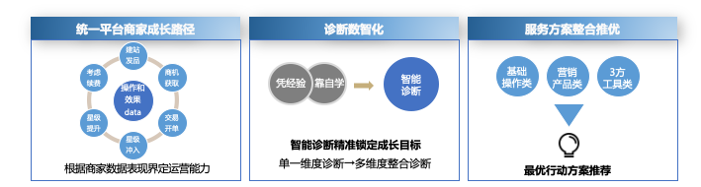
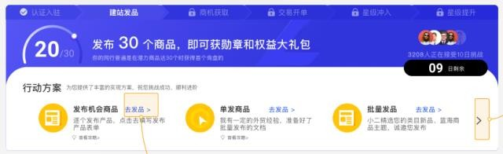

线上商家成长指引体系
为商家提供数字化成长指引，系统智能诊断和推荐行动方案，助力商家自成长
智能诊断操作重点
厘清操作目标
智能推荐行动方案
商家签约国际站
精细攻略指引
3方工具推荐

Slide 46
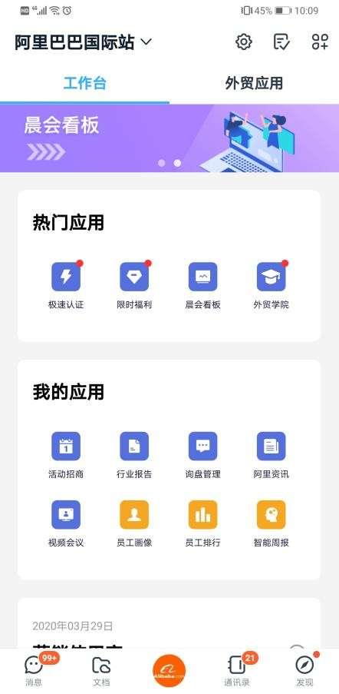
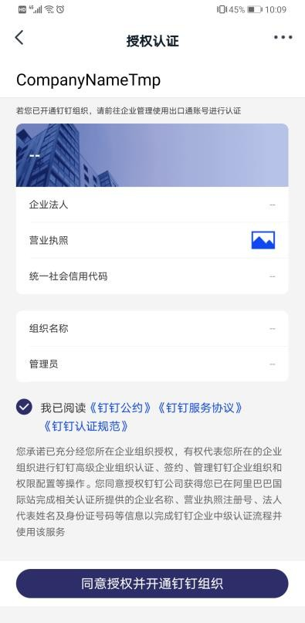
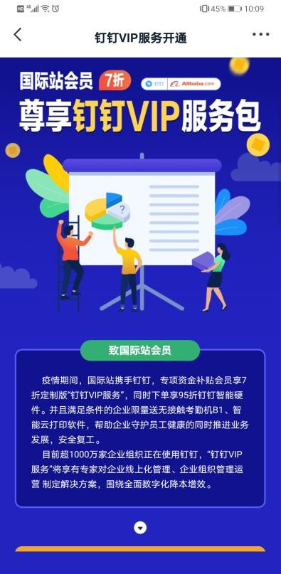
钉钉线上办公支持
国际站携手钉钉，为国际站会员提供专属线上办公支持通道
国际站KP工作台，随时随地管理业务
国际站会员一键秒速认证企业组织，省 却复杂资料提交，享受专属服务顾问上 门服务
钉钉VIP服务包多种方案，七折专享价， 在线购买

Slide 47
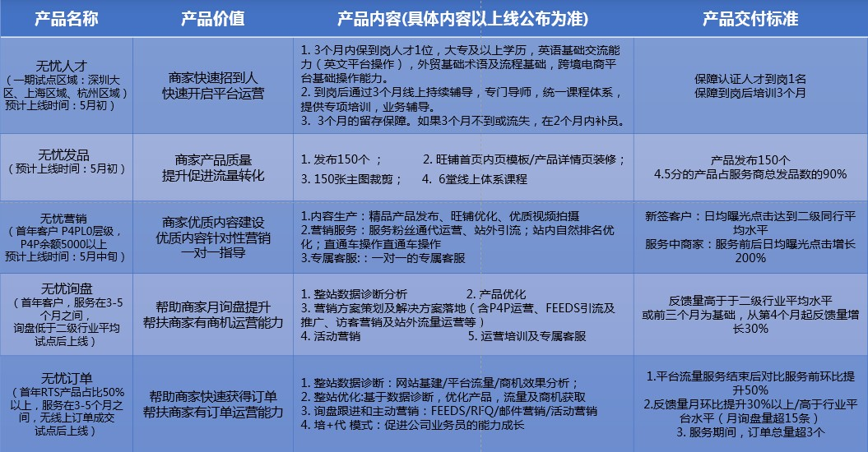
第三方服务
通过第三方付费服务，为商家提供增值、降本、提效服务，提升商家在国际站的首年表现
阿里巴巴国际站联合三方服务商补贴商家，在活动期间（2020.5月中旬-2020.9.30），在外贸服务市场春雷专区下单 以上服务，国际站会员均享受定价7折的权益

Slide 48



彩蛋—扫码加微信可获得

Slide 49


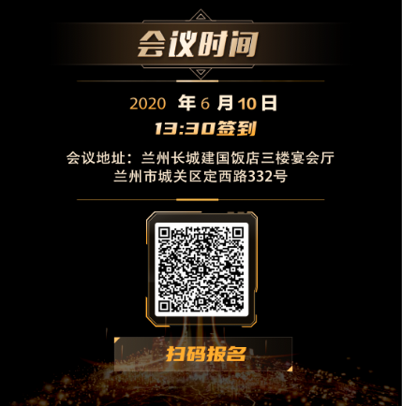

彩蛋二跨境耕作 品质陇商

Slide 50


